Slide 1



Môn: Tin học
Lớp: 4A
Giáo viên: Vũ Thùy Dung

Slide 3
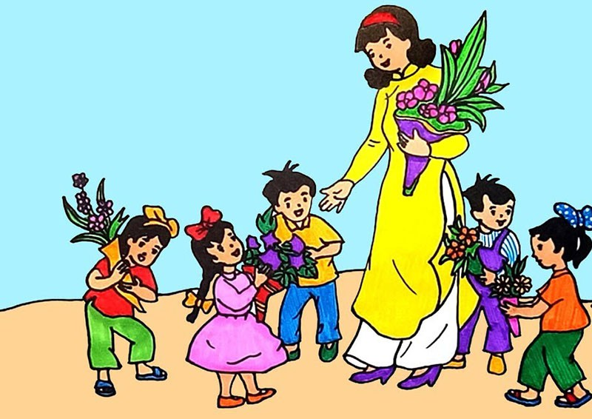
Trò chơi
Món quà
tặng cô

Slide 4







Hoa chăm chỉ
Hoa điểm tốt
Hoa biết ơn
Hoa vâng lời
Notes:
Click vào hoa để tới câu hỏi. Tại slide câu hỏi, click vào hoa để quay về
Click vào nền hoặc nhấn enter để ra hình ảnh các bạn nhỏ tặng quà cô ngày 20/11
Click vào hình 4 bạn nhỏ để tới bài học

Slide 5

Chọn đáp án đúng nhất.
Các thao tác với tệp và thư mục là:
Hết giờ
10
1
2
3
4
5
6
7
8
9
A. Tạo mới, đổi tên, xóa.
B. Tạo mới, đổi tên, lưu, in.
C. Tạo mới, đổi tên, xóa, sao chép, di chuyển.
Notes:
CLICK VÀO A B C ĐỂ RA ĐÁP ÁN ĐÚNG SAI

Slide 6






Hộp quà may mắn
TẶNG CÁC EM
Một tràng pháo tay

Slide 7
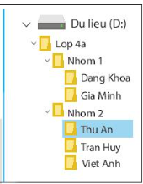
Chọn đáp án đúng nhất.
Theo cấu trúc, thư mục gồm những loại nào?
Hết giờ
10
1
2
3
4
5
6
7
8
9
A. Thư mục gốc, thư mục con.
B. Thư mục 1, thư mục 2.
C. Thư mục, tệp.

Slide 8
Chọn đáp án đúng nhất.
Khi thao tác nhầm với tệp và thư mục sẽ dẫn đến những tác hại nào?
Hết giờ
10
1
2
3
4
5
6
7
8
9
A. Làm mất thông tin, gây lỗi chương trình.
B. Khó quản lý tệp và thư mục, gây tốn bộ nhớ.
C. Cả đáp án A và B đều đúng.

Slide 9



Slide 10
BÀI 5: THAO TÁC VỚI TỆP VÀ THƯ MỤC
(Tiết 2)

Slide 11


Phát triển năng lực tin học thực hiện được các thao tác cơ bản với thư mục và tệp: tạo, xoá, di chuyển, sao chép, đổi tên.
Nội dung

Slide 12
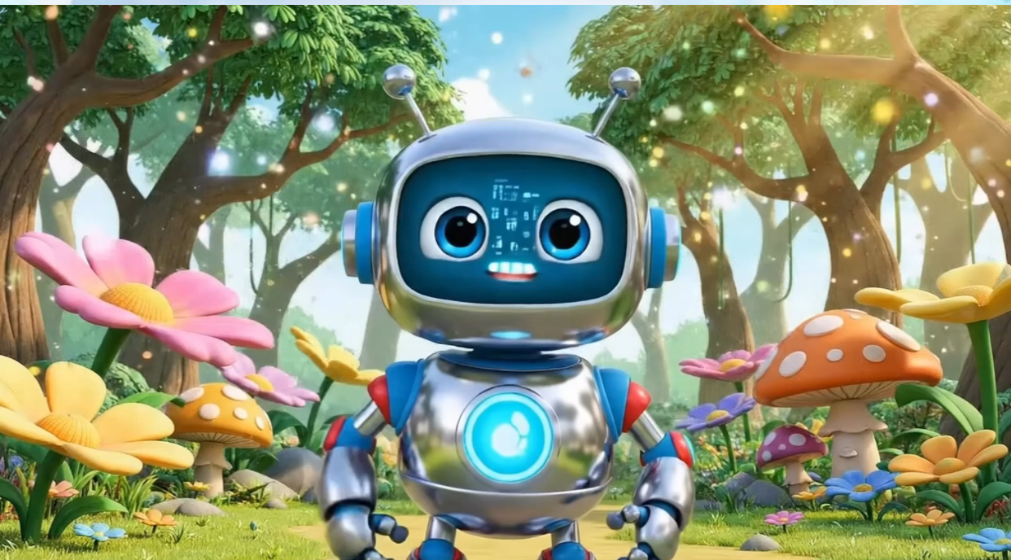

Slide 13

SGK/24

Slide 14
3. THỰC HÀNH THAO TÁC VỚI TỆP VÀ THƯ MỤC

Slide 15

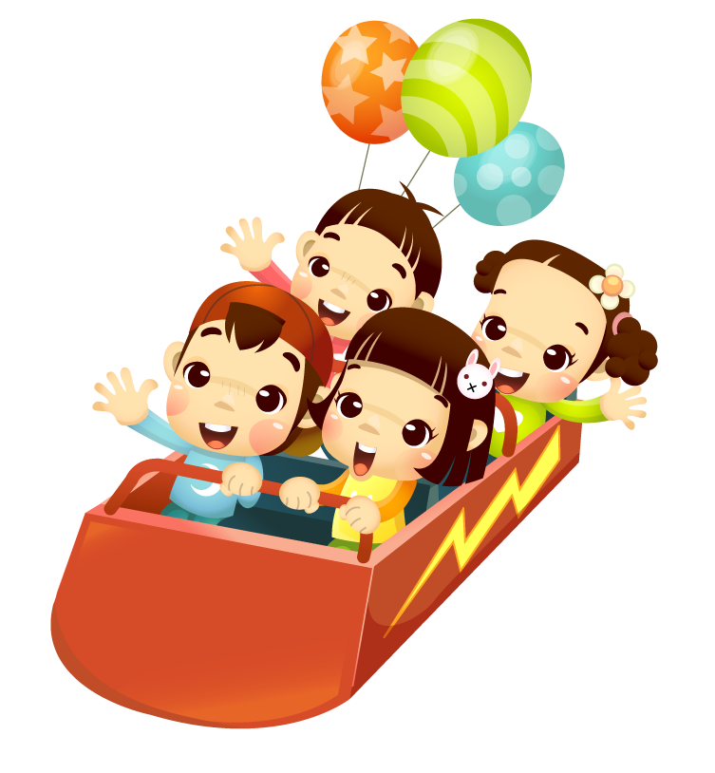


3. THỰC HÀNH THAO TÁC VỚI TỆP VÀ THƯ MỤC
NHIỆM VỤ
1

Slide 16

3. THỰC HÀNH THAO TÁC VỚI TỆP VÀ THƯ MỤC
1
NHIỆM VỤ

Slide 17
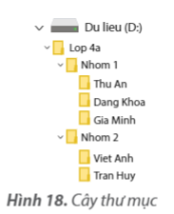
3. THỰC HÀNH THAO TÁC VỚI TỆP VÀ THƯ MỤC
1
NHIỆM VỤ
Em hãy tạo cây thư mục theo gợi ý như ở Hình 18. Sau đó sao chép tệp trình chiếu Gioi thieu ở ổ đĩa D: vào thư mục Thu An, rồi xoá tệp Gioi thieu ở ổ đĩa D:.

Slide 18



Slide 20






LƯU Ý
Sao chép một thư mục được thực hiện tương tự như sao chép một tệp.
Khi sao chép thư mục thì tất cả các tệp và thư mục con của thư mục đó cũng được sao chép.
Thao tác xóa tệp thực hiện tương tự như xóa thư mục.

Slide 22




3. THỰC HÀNH THAO TÁC VỚI TỆP VÀ THƯ MỤC
NHIỆM VỤ
2

Slide 23

2
NHIỆM VỤ
Em hãy thực hiện các yêu cầu sau:
a) Di chuyển thư mục Thu An từ Nhom 1 sang Nhom 2.
b) Đổi tên tệp Gioi thieu thành Gioi thieu nhom.

Slide 25



LƯU Ý
Khi di chuyển một thư mục thì các tệp và thư mục con của thư mục đó cũng di chuyển theo.

Slide 26
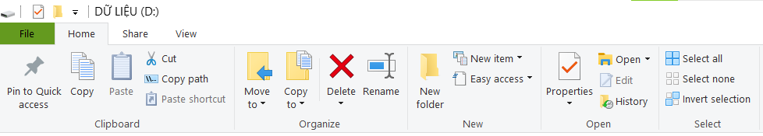
Dùng các lệnh hoặc biểu tượng trên thanh công cụ

Slide 31
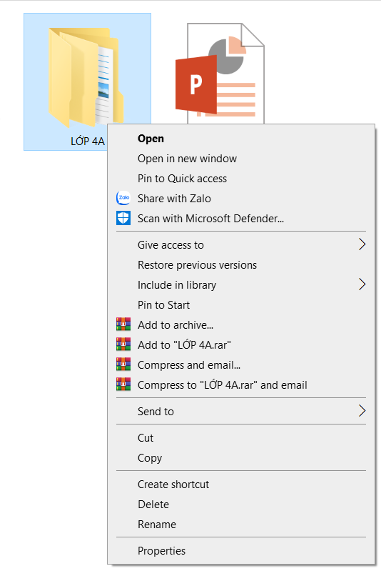
Dùng các lệnh ở bảng chọn

Slide 32
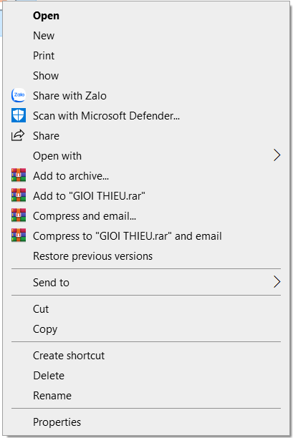
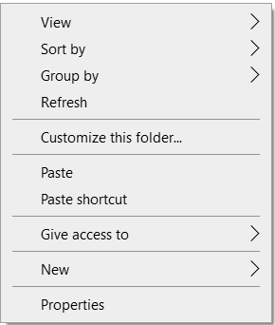
1
2
3
4
5

Slide 33
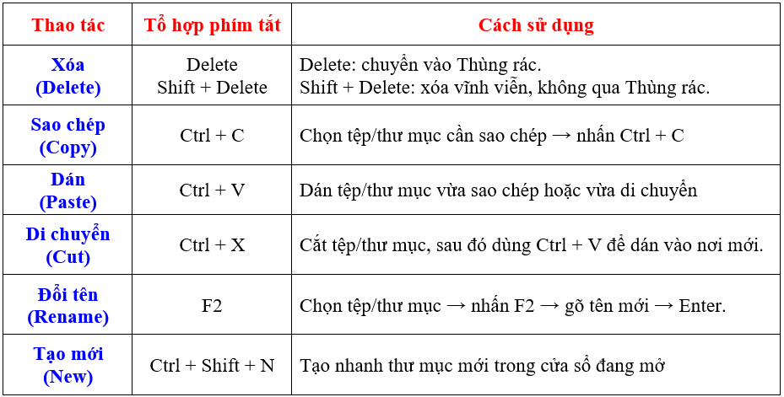
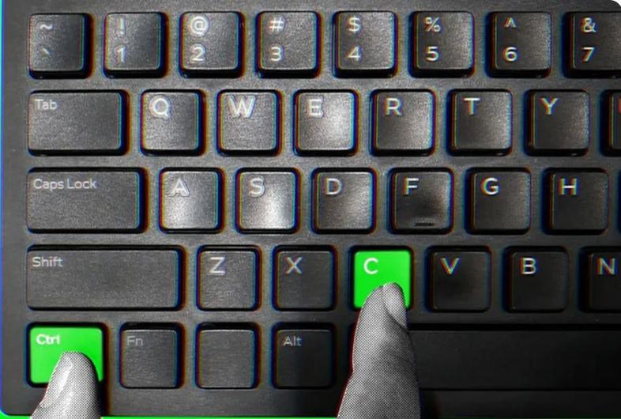
Dùng các phím tắt trên bàn phím

Slide 35

LUYỆN TẬP
1. Khi em muốn tệp và thư mục tồn tại cả ở thư mục cũ và thư mục mới em sử dụng một thao tác nào?
A. Sao chép
B. Di chuyển
C. Xóa
D. Đổi tên

Slide 36

LUYỆN TẬP
2. Em hãy thực hành nhiệm vụ sau:
a) Tạo thư mục ở ổ Đĩa D: với tên là số máy em ngồi. VD: Máy 10, …
b) Sao chép 1 tệp hình ảnh trên máy tính vào thư mục vừa tạo.
c) Di chuyển thư mục vừa tạo ra desktop.
d) Xóa tệp hình ảnh.

Slide 38
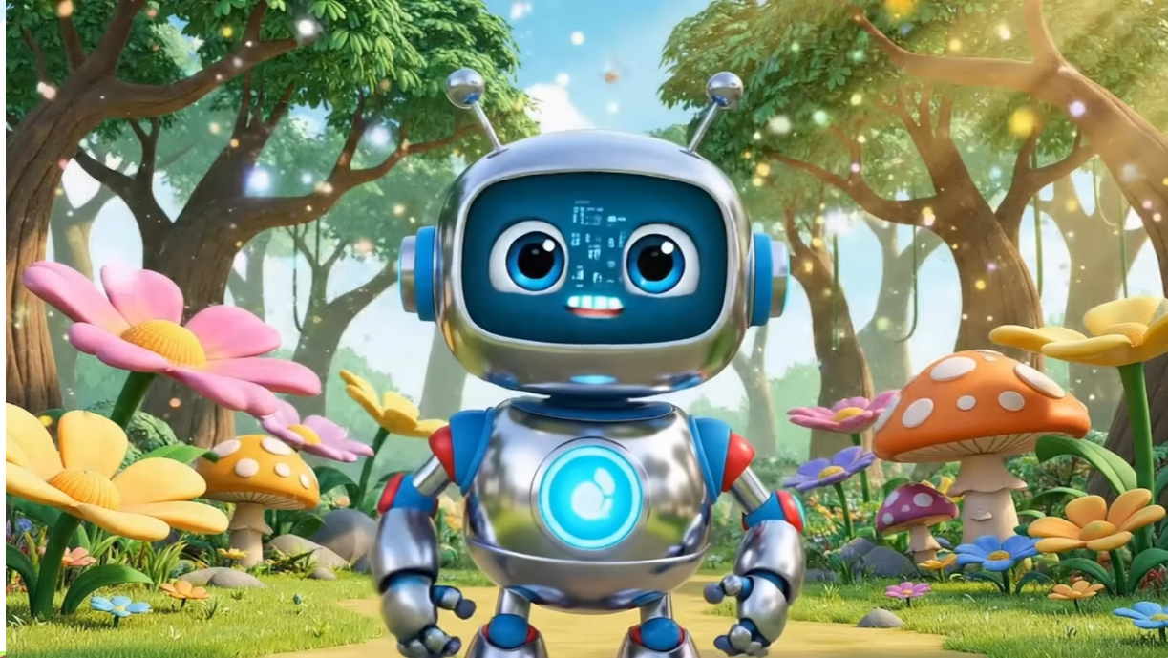

Slide 39

Xóa
Sao chép
Di chuyển
Tạo mới
Đổi tên
CÁC THAO TÁC VỚI TỆP VÀ THƯ MỤC

Slide 41

KÍNH CHÚC CÁC THẦY CÔ SỨC KHỎE, CÔNG TÁC TỐT!
CHÚC CÁC EM CHĂM NGOAN, HỌC GIỎI!

